Slide 1
МЕТОДЫ ВЫДЕЛЕНИЯ ГРАНИЦ
Индивидуальное задание №2
Подготовили Корнилов К. А. и Диденко Т. А.
46/2

Slide 2
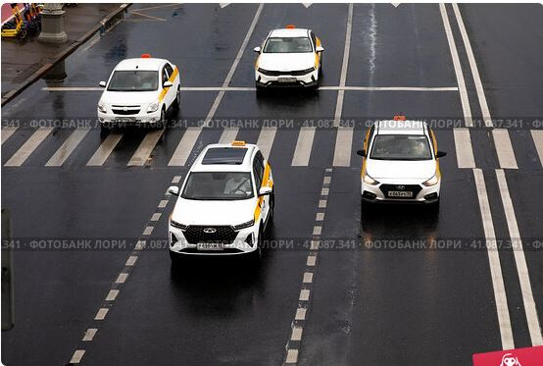
Выбранные изображения для анализа
Для анализа были выбраны изображения, содержащие скопления машин на дороге
Характеристики изображения 1:
Размер изображения: 574x430 пикселей
Количество каналов: 3
Формат изображения: jpg
Цветовое пространство: BGR
Плотность объектов: низкая

Slide 3
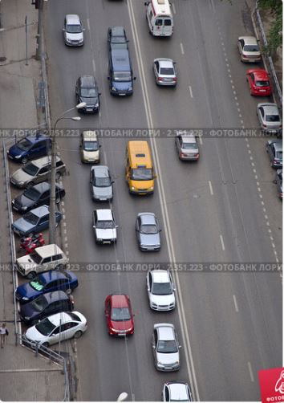
Выбранные изображения для анализа
Для анализа были выбраны изображения, содержащие скопления машин на дороге
Характеристики изображения 2:
Размер изображения: 439x570 пикселей
Количество каналов: 3
Формат изображения: jpg
Цветовое пространство: BGR
Плотность объектов: большая

Slide 4
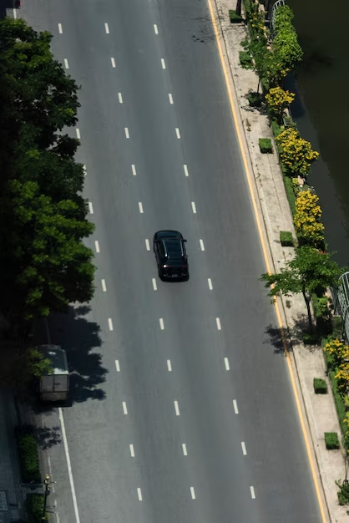
Выбранные изображения для анализа
Для анализа были выбраны изображения, содержащие скопления машин на дороге
Характеристики изображения 3:
Размер изображения: 418x626 пикселей
Количество каналов: 3
Формат изображения: jpg
Цветовое пространство: BGR
Плотность объектов: низкая

Slide 5
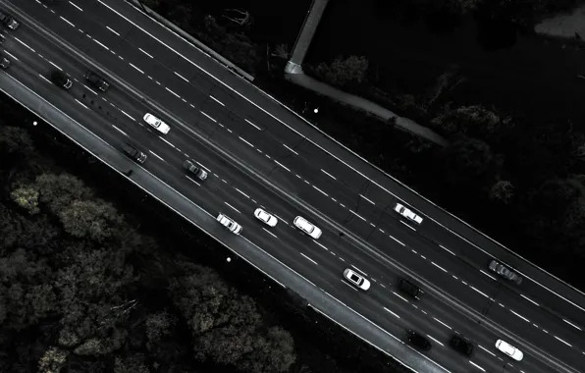
Выбранные изображения для анализа
Для анализа были выбраны изображения, содержащие скопления машин на дороге
Характеристики изображения 4:
Размер изображения: 596x380 пикселей
Количество каналов: 3
Формат изображения: jpg
Цветовое пространство: BGR
Плотность объектов: средняя

Slide 6
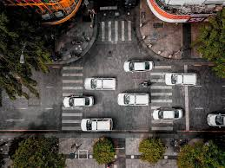
Выбранные изображения для анализа
Для анализа были выбраны изображения, содержащие скопления машин на дороге
Характеристики изображения 5:
Размер изображения: 259x194 пикселей
Количество каналов: 3
Формат изображения: jpg
Цветовое пространство: BGR
Плотность объектов: средняя

Slide 7
Выбранные параметры размытия Гаусса
Изображение | Размер ядра | SigmaX | SigmaY
testImage1 | 5 | 12 | 12
testImage2 | 5 | 10 | 10
testImage3 | 5 | 12 | 12
testImage4 | 5 | 10 | 10
testImage5 | 5 | 10 | 10

Slide 8
Выбранные пороговые значения
Изображение | Пороговые значения 1 | Пороговые значения 2 | Пороговые значения 3
testImage1 | (100,160) | (125,210) | (140,270)
testImage2 | (80,110) | (90,120) | (100,130)
testImage3 | (80,110) | (90,120) | (100,130)
testImage4 | (80,110) | (100,120) | (100,140)
testImage5 | (80,110) | (100,140) | (170,210)

Slide 9
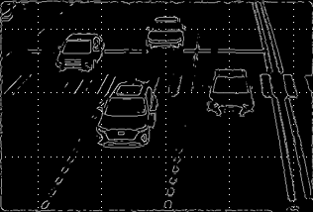
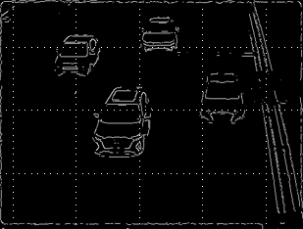
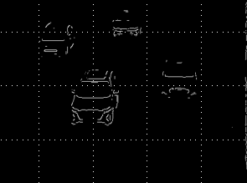
Результаты работа алгоритма
Результаты работы алгоритма Канни для 3-х пороговых значений на изображении 1

Slide 10
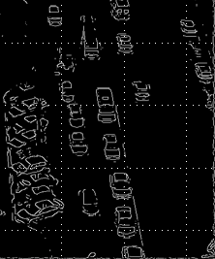
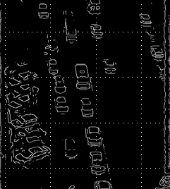
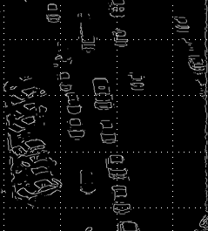
Результаты работа алгоритма
Результаты работы алгоритма Канни для 3-х пороговых значений на изображении 2

Slide 11
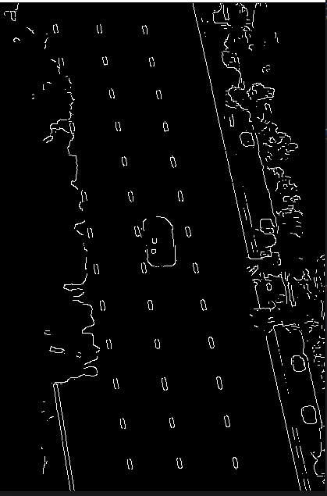
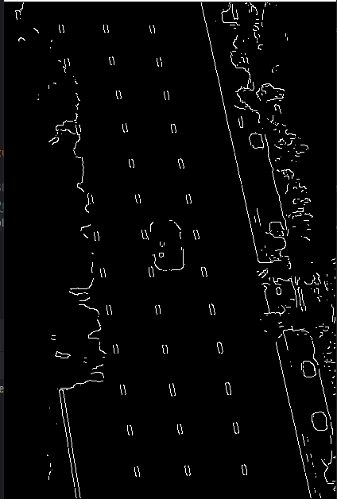
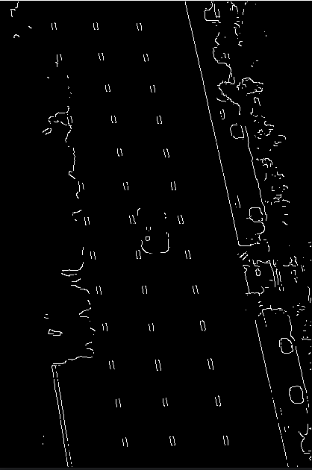
Результаты работа алгоритма
Результаты работы алгоритма Канни для 3-х пороговых значений на изображении 3

Slide 12
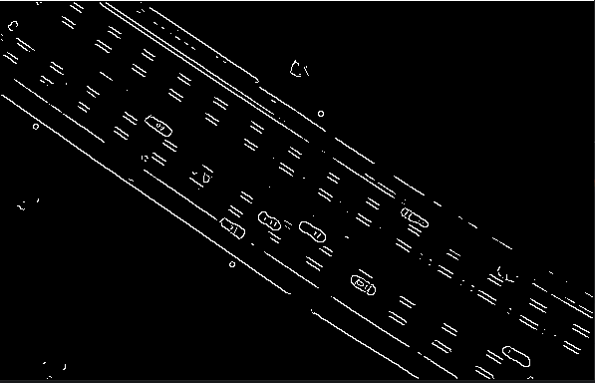
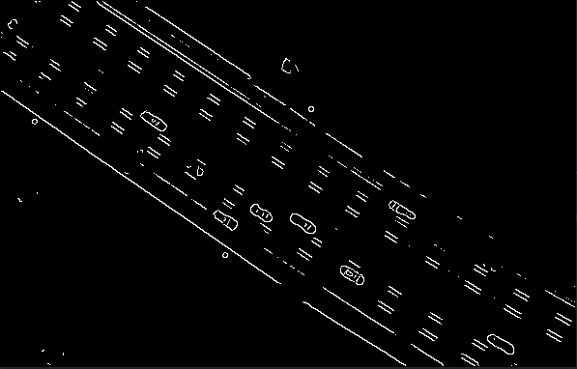
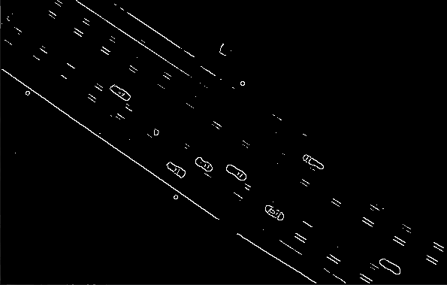
Результаты работа алгоритма
Результаты работы алгоритма Канни для 3-х пороговых значений на изображении 4

Slide 13
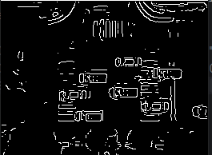
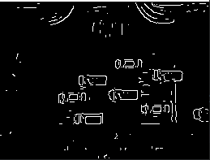
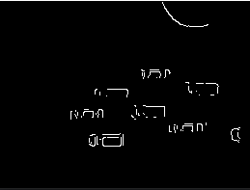
Результаты работа алгоритма
Результаты работы алгоритма Канни для 3-х пороговых значений на изображении 5

Slide 14


Альтернативный оператор
В качестве альтернативного оператора был выбран оператор Щарра.
Его преимуществом является большая чувствительность к деталям и лучшая вращательная симметрия

Slide 15
Выбранные параметры размытия Гаусса
Изображение | Размер ядра | SigmaX | SigmaY
testImage1 | 5 | 12 | 12
testImage2 | 5 | 12 | 12
testImage3 | 5 | 12 | 12
testImage4 | 5 | 12 | 12
testImage5 | 5 | 12 | 12

Slide 16
Выбранные пороговые значения
Изображение | Пороговые значения 1 | Пороговые значения 2 | Пороговые значения 3
testImage1 | (850,1000) | (900,1000) | (900,1050)
testImage2 | (400,450) | (300,400) | (300,450)
testImage3 | (300,450) | (350,500) | (250,300)
testImage4 | (250,300) | (300,400) | (300,450)
testImage5 | (500,600) | (600,700) | (650,800)

Slide 17
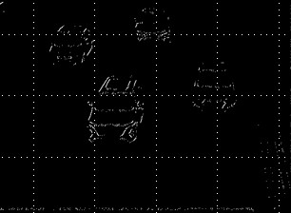
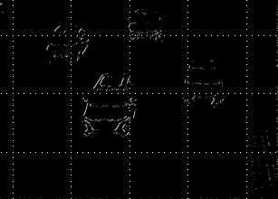
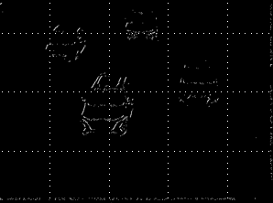
Результаты работа алгоритма
Результаты работы алгоритма Канни для 3-х пороговых значений на изображении 1

Slide 18
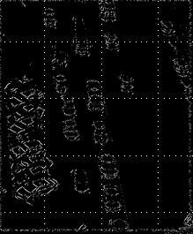
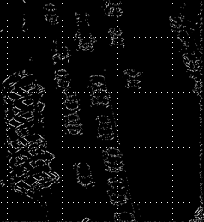
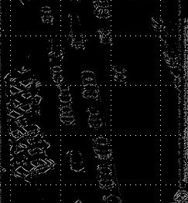
Результаты работа алгоритма
Результаты работы алгоритма Канни для 3-х пороговых значений на изображении 2

Slide 19
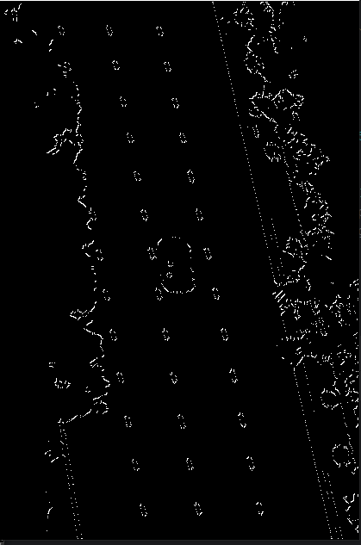
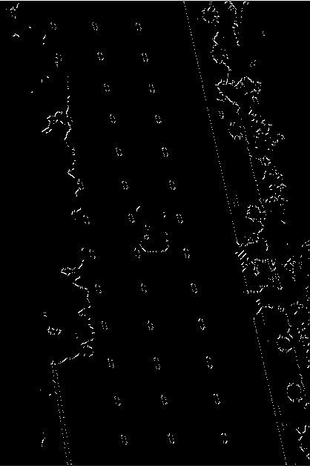
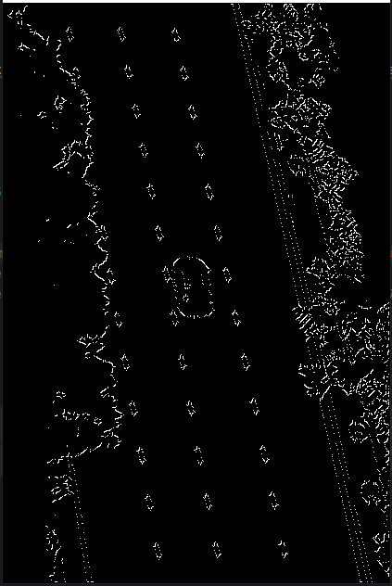
Результаты работа алгоритма
Результаты работы алгоритма Канни для 3-х пороговых значений на изображении 3

Slide 20
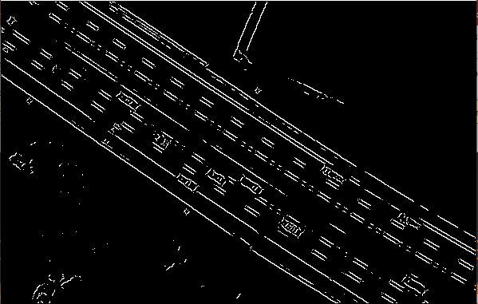
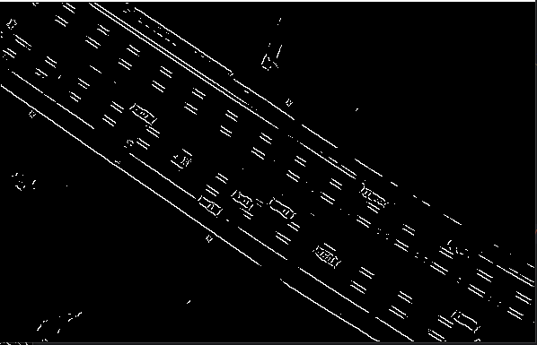
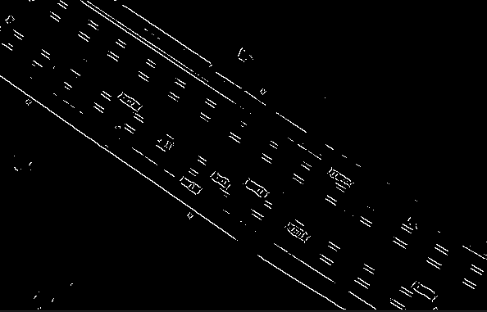
Результаты работа алгоритма
Результаты работы алгоритма Канни для 3-х пороговых значений на изображении 4

Slide 21
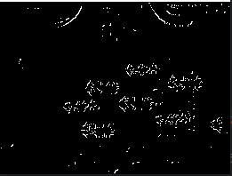
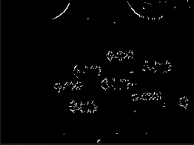
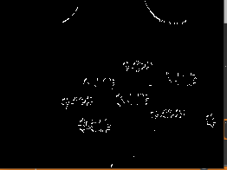
Результаты работа алгоритма
Результаты работы алгоритма Канни для 3-х пороговых значений на изображении 5

Slide 22


Альтернативный оператор 2
В качестве альтернативного оператора был выбран оператор Приютта.
Его преимуществом является большая чувствительность к изменениям текстуры изображения

Slide 23
Выбранные параметры размытия Гаусса
Изображение | Размер ядра | SigmaX | SigmaY
testImage1 | 5 | 12 | 12
testImage2 | 5 | 10 | 10
testImage3 | 5 | 10 | 10
testImage4 | 5 | 10 | 10
testImage5 | 5 | 12 | 12

Slide 24
Выбранные пороговые значения
Изображение | Пороговые значения 1 | Пороговые значения 2 | Пороговые значения 3
testImage1 | (130,180) | (140,200) | (180,200)
testImage2 | (50,80) | (60,90) | (70,90)
testImage3 | (70,90) | (50,80) | (60,70)
testImage4 | (60,70) | (50,90) | (40,80)
testImage5 | (70,120) | (60,100) | (60,90)

Slide 25
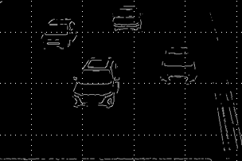
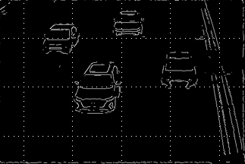
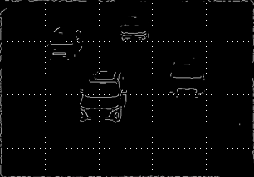
Результаты работа алгоритма
Результаты работы алгоритма Канни для 3-х пороговых значений на изображении 1

Slide 26
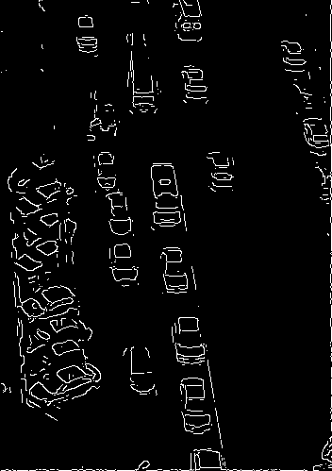
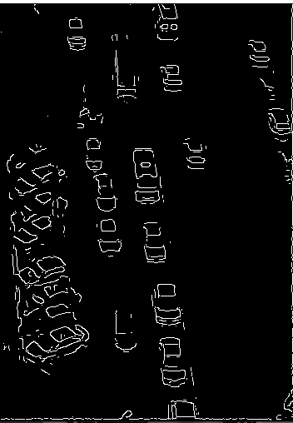
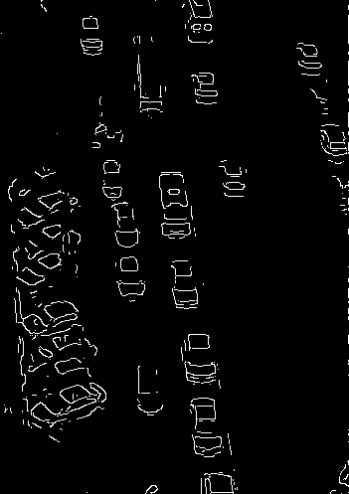
Результаты работа алгоритма
Результаты работы алгоритма Канни для 3-х пороговых значений на изображении 2

Slide 27
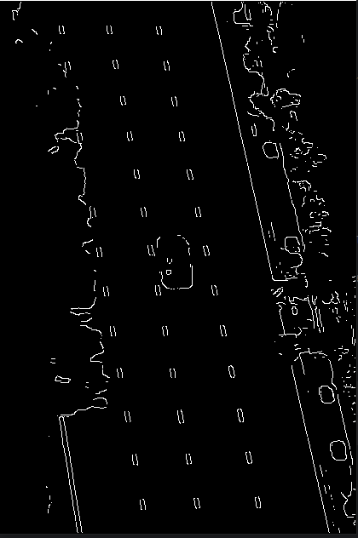
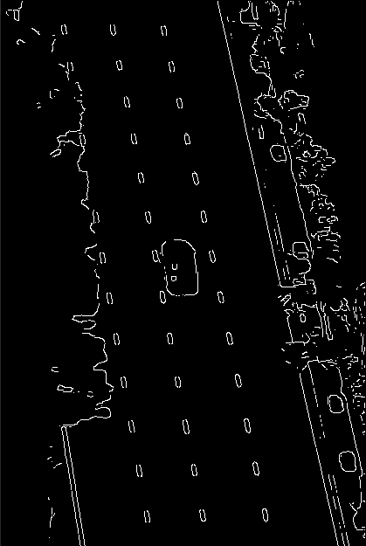
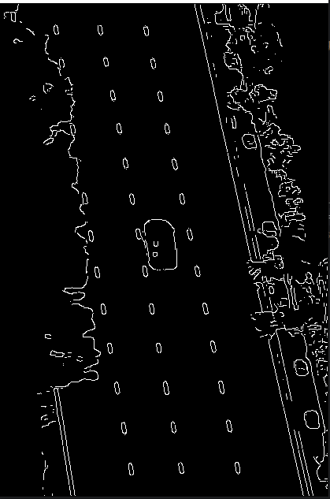
Результаты работа алгоритма
Результаты работы алгоритма Канни для 3-х пороговых значений на изображении 3

Slide 28
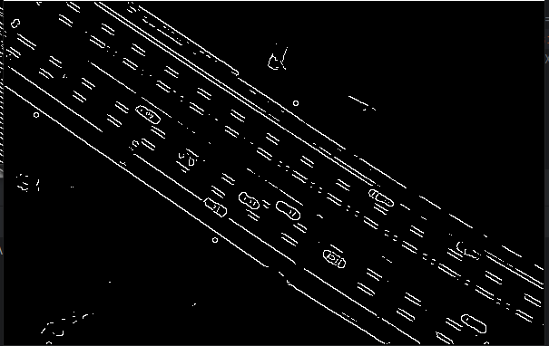
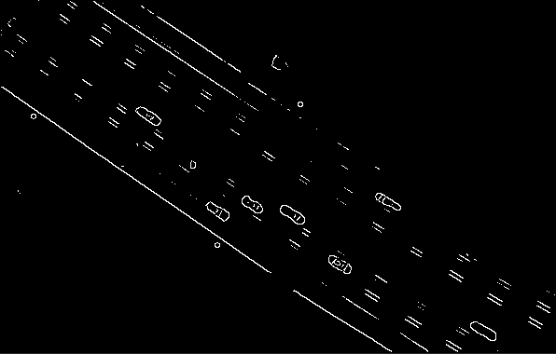
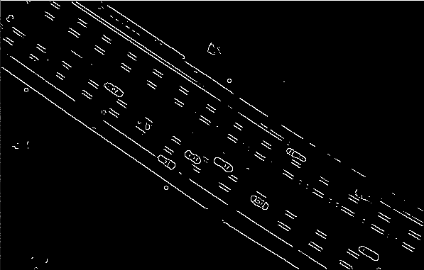
Результаты работа алгоритма
Результаты работы алгоритма Канни для 3-х пороговых значений на изображении 4

Slide 29
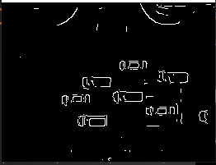
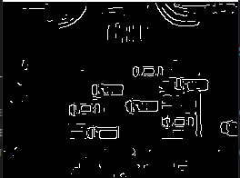
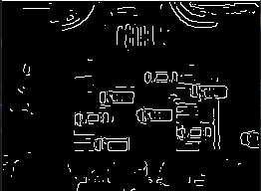
Результаты работа алгоритма
Результаты работы алгоритма Канни для 3-х пороговых значений на изображении 5

Slide 30

Альтернативный алгоритм
В качестве альтернативного алгоритма был выбран алгоритм Кирша.
Его идея заключается в последовательном применении к изображению одного и того же ядра для свертки, поворачиваемого на каждой итерации на 45 градусов.

Slide 31
Выбранные параметры размытия Гаусса
Изображение | Размер ядра | SigmaX | SigmaY
testImage1 | 5 | 12 | 12
testImage2 | 5 | 12 | 12
testImage3 | 5 | 12 | 12
testImage4 | 5 | 12 | 12
testImage5 | 5 | 12 | 12

Slide 32
Выбранные пороговые значения
Изображение | Пороговое значение 1 | Пороговое значение 2 | Пороговое значение 3
testImage1 | 100 | 120 | 150
testImage2 | 50 | 70 | 60
testImage3 | 60 | 80 | 100
testImage4 | 70 | 80 | 150
testImage5 | 100 | 140 | 150

Slide 33



Результаты работа алгоритма
Результаты работы алгоритма Кирша для 3-х пороговых значений на изображении 1

Slide 34



Результаты работа алгоритма
Результаты работы алгоритма Кирша для 3-х пороговых значений на изображении 2

Slide 35



Результаты работа алгоритма
Результаты работы алгоритма Канни для 3-х пороговых значений на изображении 3

Slide 36



Результаты работа алгоритма
Результаты работы алгоритма Канни для 3-х пороговых значений на изображении 4

Slide 37



Результаты работа алгоритма
Результаты работы алгоритма Канни для 3-х пороговых значений на изображении 5

Slide 38
Итоговые пороговые значения с наибольшей точностью
Изображение | Пороговое значение для Собеля | Пороговое значение для Щарра | Пороговое значение для Приютта | Пороговое значение для Кирша
testImage1 | (140,270) | (850,1000) | (140,200) | 120
testImage2 | (80,110) | (400,450) | (50,80) | 70
testImage3 | (80,110) | (250,300) | (250,300) | 60
testImage4 | (100,140) | (300,450) | (300,450) | 150
testImage5 | (170,210) | (500,600) | (70,120) | 100

Slide 39
Спасибо за внимание

